Slide 1
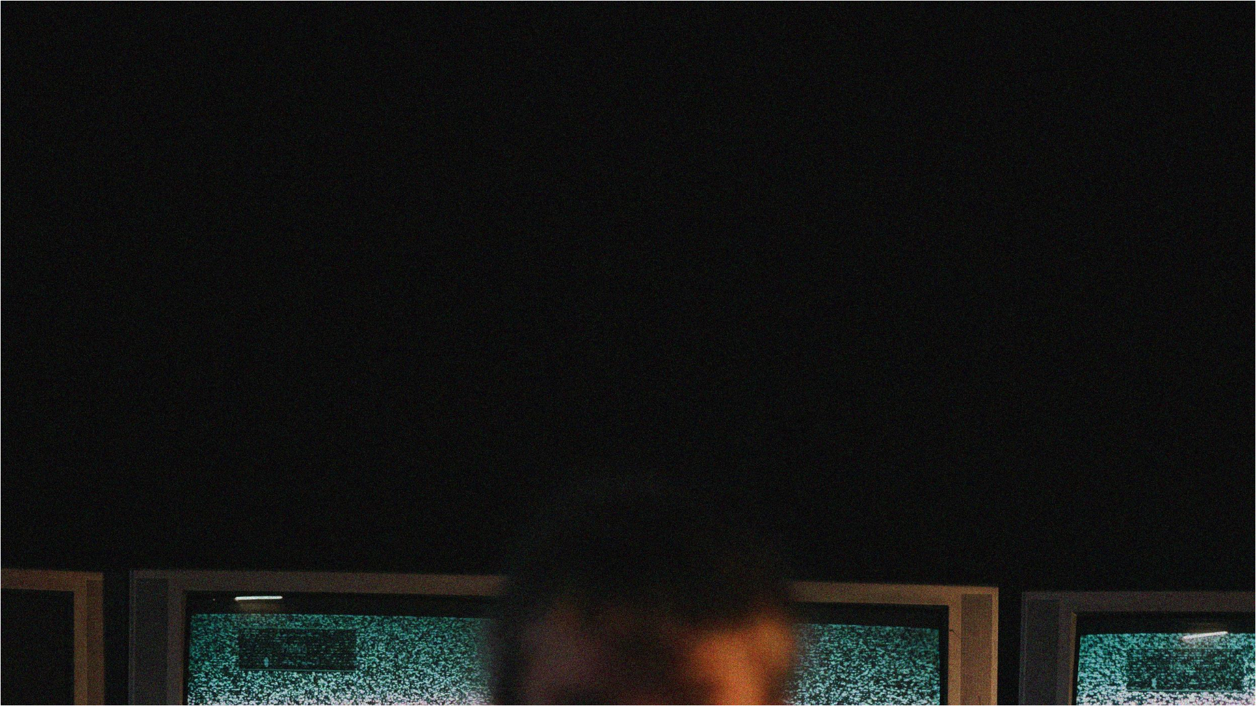

프로그래밍랩 게임개발 최종 프로젝트
HANOI RUSH
2371214 이지형
C-Language Based Windows Console Tactical Deep Dive

Slide 2
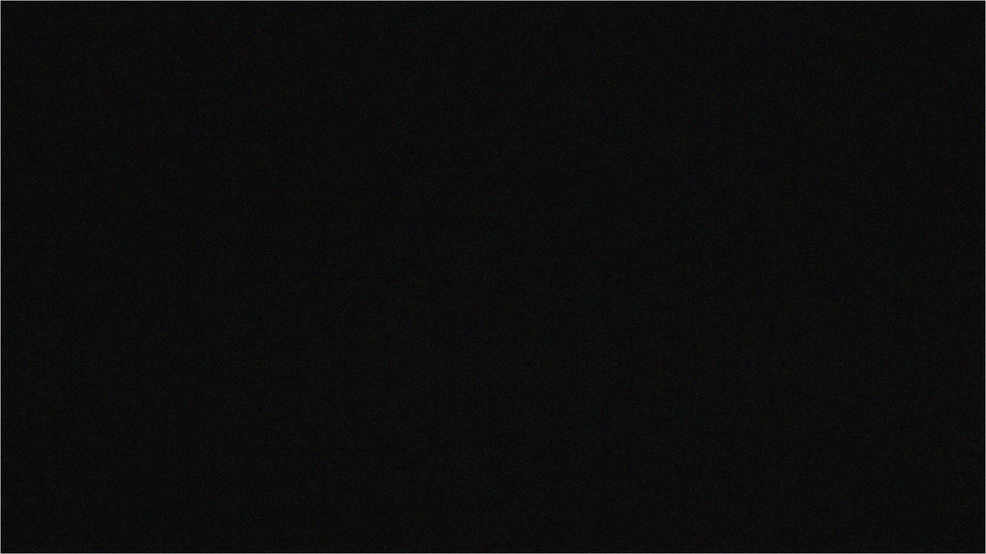
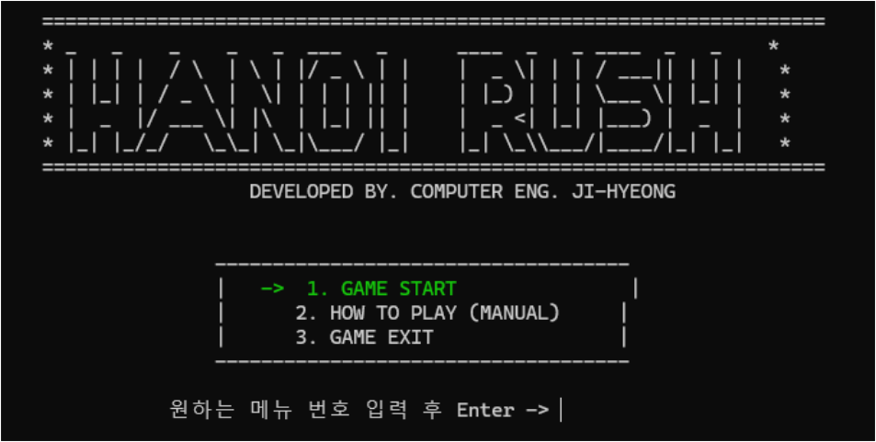
01
전체 아키텍처 흐름
02
가속 제어 알고리즘
03
오토바이 무한 이동 및 예외처리
04
화면 깜박임 원천 차단
05
WINDOWS API활용 화면진동
06
독립형 타임어택

Slide 3
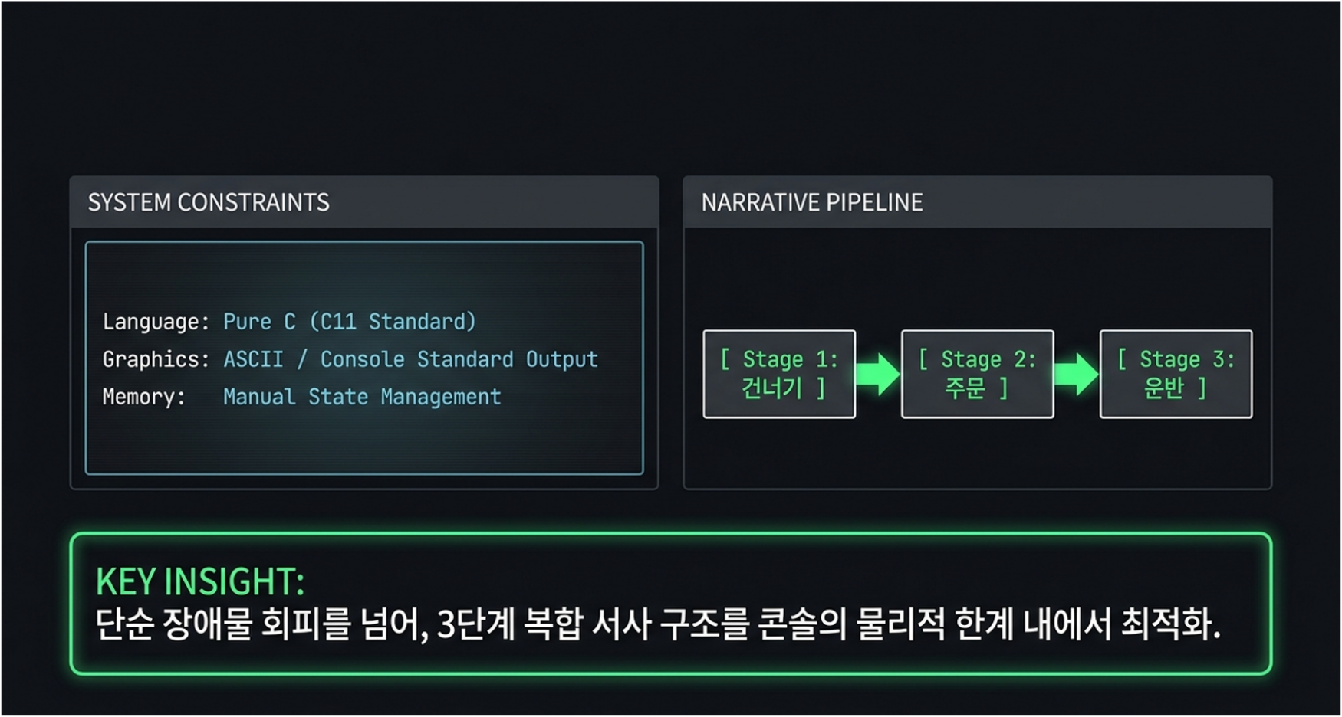






상반기를 휩쓴 키워드
키워드에 관한 설명을 간략하게 작성해주세요
#키워드
#키워드
#키워드
#서브키워드
#메인키워드
#키워드
#서브키워드
#키워드
#키워드
#키워드

Slide 4
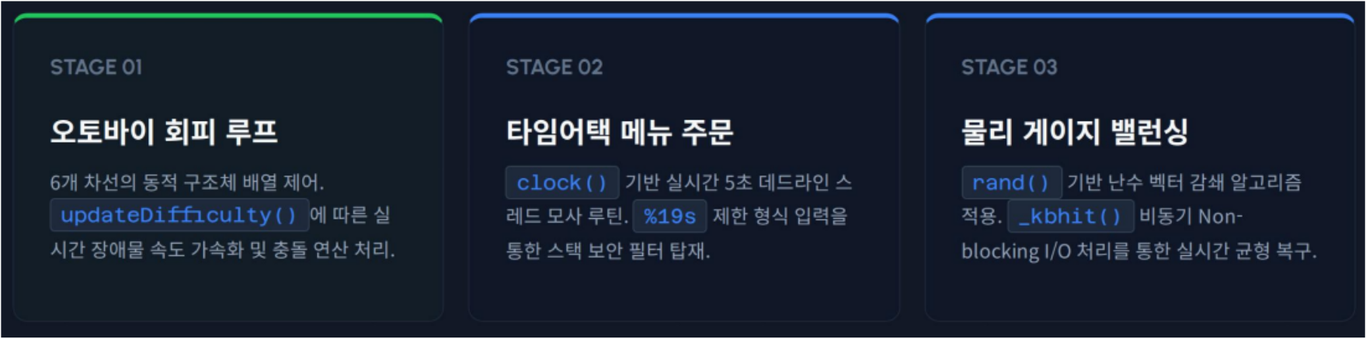
전체 아키텍처 흐름
회피->주문->균형으로 이어지는 삼단계 유기적 복합 서사 구조를 구현하였습니다

Slide 5
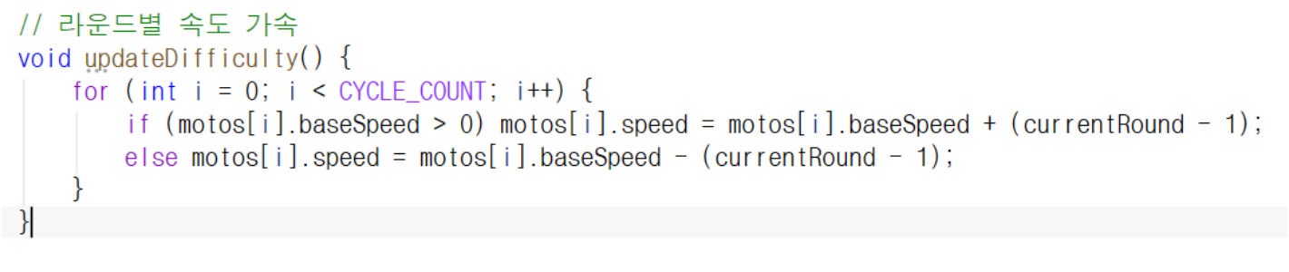
가속제어 알고리즘
UPdatedifficulty() 변동식설계
라운드별 속도 메커니즘
게임의 긴장감을 극대화하기 위해 고정 주기를 배제하고, 플레이어가 라운드를 클리어할 때마다 난이도 가중치 인수를 반영하 는 동적 가속 메커니즘을 이식.

Slide 6
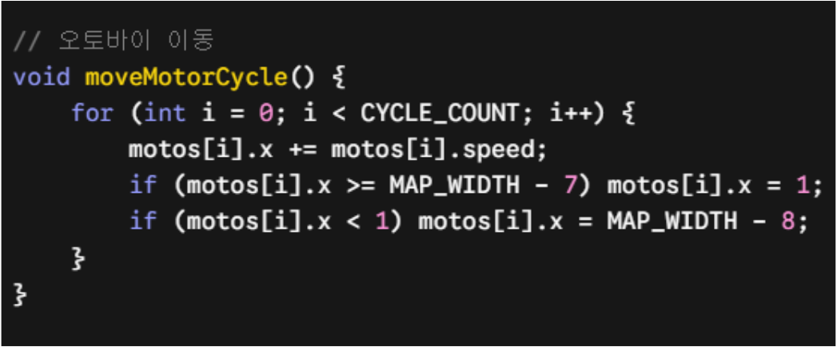
오토바이 무한 이동 및 예외처리
핵심로직
프레임마다 각 오토바이 고유의 속도만큼 좌표를 누적 연산하는 이동 엔진
벽예외처리는 오토바이 문자열 문자푹등이 화면 우측 벽을 뚫고 맵을 깨뜨리는것을 방지하기 위한 임계값 사용
오토바이 객체를 소멸시키고 새로 만드는 과정없이 좌표를 다시 1로 강제회귀하여 고정된 배열 안에서 무한히 순환하는 구조

Slide 7
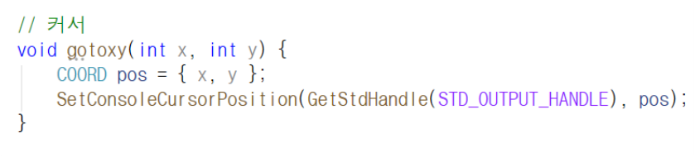
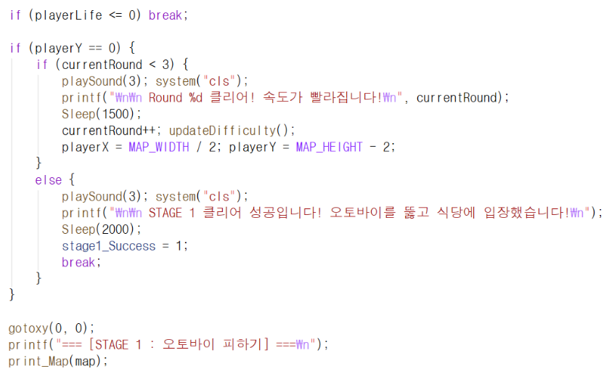
화면 깜빡임 원천 차단
system("cls") vs gotoxy()
Who? 인플루언서 신미리
문제점: 매 프레임 system("cls") 호출 시 콘솔 버퍼 전체를 지우고 새로 그리면서 발생하는 화면 깜빡임. 해결책: gotoxy 함수를 통한 오버라이트 렌더링. 화면 전체를 지우지 않고 커서 좌표만 원점(0,0)으로 이동시켜 기존 텍스트 위에 덧칠하는 방식.

Slide 8
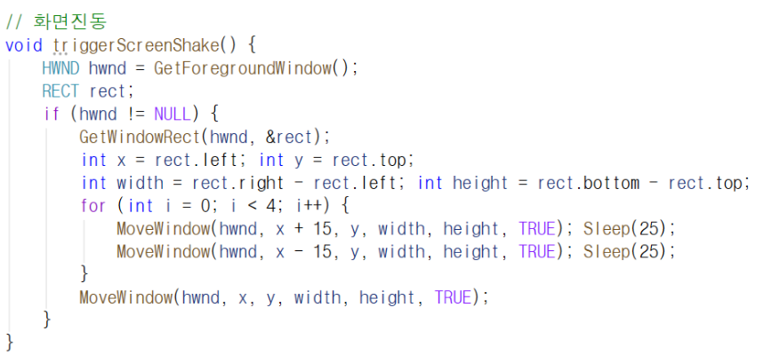
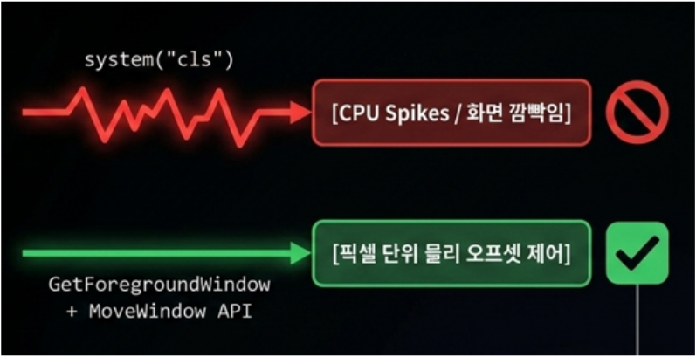
windows api활용 화면 진동
키워드에 관한 설명을 간략하게 작성해주세요
물리적 충돌효과
충돌 캐릭터가 장애물과 부딪혔을 때 단순 텍스트 메시지만 출력하는 기존 방식을 탈피, 게임 창 자체가 흔들리는 물리적 충격 효과 구현.

Slide 9
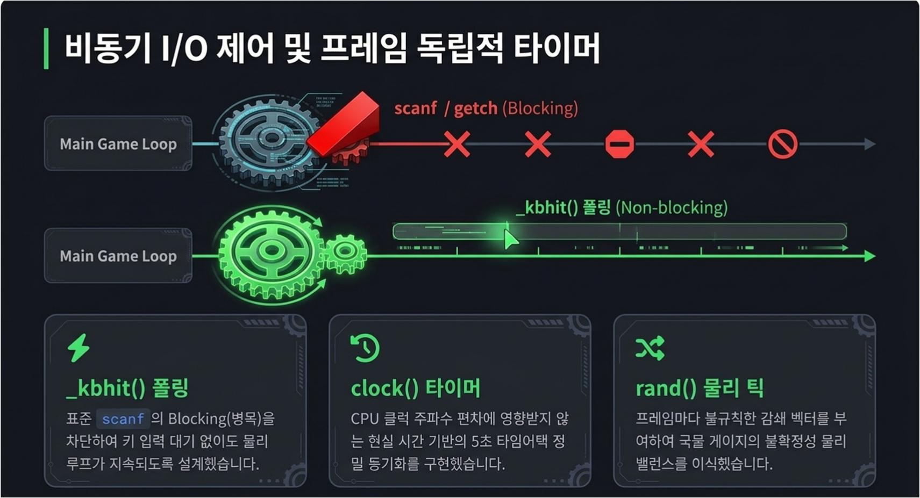

Slide 10
